Slide 1
Zajęcia podnoszące kompetencje emocjonalno-społeczne
Temat: Motyw społeczny - samoocena

Slide 2
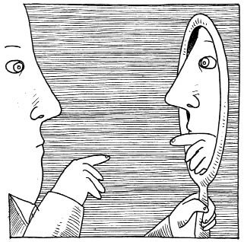
Co to jest samoocena?
Samoocena to najważniejszy wyznacznik osobowości człowieka.
Samoocena to afektywna reakcja człowieka na samego siebie.
Samoocenę można potraktować, jako względnie stabilną postawę wobec samego siebie.
Postawa ta składa się z trzech komponentów – poznawczy, emocjonalny, behawioralny.

Slide 3
Geneza samooceny:
Dlaczego chcemy dobrze o sobie myśleć?
Pozytywna samoocena ma wartość instrumentalną, ułatwia osiąganie różnych celów: zadaniowych (nasila subiektywne szanse sukcesu), społecznych (upozytywnia sprzężenia zwrotne od innych).

Slide 4
Samoocena może być zaniżona, zawyżona lub zdrowa.
Za niska rodzi problemy z przystosowaniem się do otoczenia. Ludzie z takim myśleniem postrzegają siebie jako osobę gorszą od innch, przez co źle się czują ze sobą i wśród innych ludzi.
Za wysoka samoocena sprawia, że zachowują się arogancko, postrzegając innych ludzi jako gorszych od siebie.

Slide 5
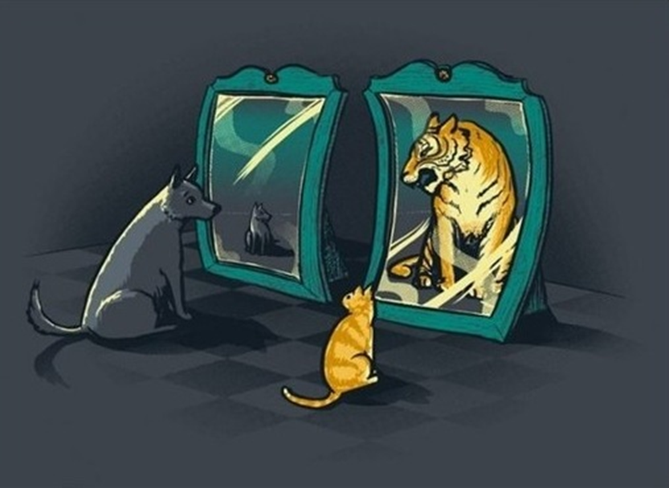
Co podlega (samo)ocenie?
WARUNKI FIZYCZNE
WARUNKI PSYCHICZNE
WARUNKI SPOŁECZNE

Slide 6
Cechy charakterystyczne osób z wysoką samooceną
spontaniczność, towarzyskość, inicjowanie nowych kontaktów, chętne występowanie na forum publicznym
stawianie sobie ambitnych celów
chętne podejmowanie nowych wyzwań, ciekawość świata
próby twórczego rozwiązywania problemów – brak obaw przed porażką
samodzielność i otwartość na współpracę z innymi
rzeczowe odnoszenie się do krytyki, spokojna analiza ocen, umiejętność przyznania się do błędu
zaprzeczanie komplementom tylko wtedy, gdy uzna się je za nieprawdziwe lub przesadne
w przypadku niepowodzenia ponawianie prób rozwiązania problemu
obiektywna ocena sukcesu i porażki; tendencja do przypisywania sobie zasług za sukces, a odpowiedzialność za niepowodzenie upatrywana w czynnikach zewnętrznych
koncentracja na zaletach i mocnych stronach
pozytywna lub neutralna reakcja na cudze sukcesy
chętne mówienie o sobie, spontaniczne wyrażanie emocji
dążenie do zaspokojenia własnych potrzeb, świadomość własnych praw i domaganie się ich respektowania, asertywność, rozwijanie swojego potencjału

Slide 7
Cechy charakterystyczne osób z niską samooceną
Brak samoakceptacji, nielubienie siebie
Nieśmiałość i wstyd, przekonanie o własnej nieatrakcyjności interpersonalnej
Kompleksy związane z wyglądem fizycznym
Poczucie braku inteligencji, zdolności, talentów
Koncentracja na własnych wadach i słabościach
Deprecjonowanie siebie i poczucie winy związane z niepowodzeniami, brakiem sukcesów
Pesymizm, brak wiary w skuteczność własnych działań, trudność z podejmowaniem decyzji
Porównywanie się z innymi, zazdrość i zawiść
Nadmierne przejmowanie się negatywną oceną innych, zabieganie o aprobatę, zaniedbywanie własnych potrzeb

Slide 8
Jak funkcjonują zawodowo osoby z zawyżoną i zaniżoną samooceną? (za: J.E. Karney, 1998)
Samoocena zaniżona
nadwrażliwość
agresywność
podejrzliwość
konfliktowość
niska motywacja do pracy
zaniżane aspiracje
mniejszy od możliwego rozwój
niepewność, lęki
obawa przed ośmieszeniem
unikanie sytuacji trudnych
poczucie bezradności
izolacja społeczna, dystans
bierność i zależność
unikanie odpowiedzialności i inicjatywy
trudności w podejmowaniu decyzji
Samoocena zawyżona
zawyżanie celów
zawyżanie swoich możliwości
podejmowanie zbyt trudnych zadań
częste stany frustracji
cecha zarozumiałości
zmienna motywacja
przekonanie o swojej nieomylności i wyjątkowości
hałaśliwy sposób bycia
samopotwierdzanie
trwałe niezadowolenie
poczucie niezawinionych porażek

Slide 9
Jak mass media wpływają na samoocenę?
nierealistyczny, fizyczny obraz ludzi;
photoshop w zdjęciach;
specjaliści ds. wizerunku.

Slide 10
Zbyt wysoka samoocena
„Nie pragnij być lepszy od innych, najpierw bądź samym sobą „
Fiodor Dostojewski

Slide 11
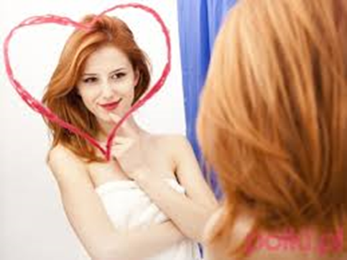
Dlaczego człowiek dąży do wysokiej samooceny?
Ludziom zależy na tym, by dobrze o sobie myśleć.
Dlaczego?
Pozytywna samoocena jest dla jednostki pożyteczna, bo przyczynia się do osiągania ambitnych celów i mobilizuje do działania.

Slide 12
Dziękuję za uwagę.
Wszelkie pytania proszę kierować na adres kedzierska-woźniak@wp.pl

Slide 13
Bibliografia
B. Wojciszke „Psychologia społeczna”
E. Aronson „Psychologia społeczna. Serce i umysł”
J.E. Karney „Człowiek i praca: wybrane zagadnienia z psychologii i pedagogiki pracy”

